Slide 1

Git ? C’est pas sorcier !
@rock_thegoat
Notes:
J’aime moins de la moitié des commandes git à moitié moins qu’elles ne le mériteraient

Slide 2

C’est pas sorcier ? C’est quoi ?
Jamy
Fred
Sabine
Notes:
Sabine Quindou
Jamy Gourmaud
Frédéric Courant

Slide 3



C’est pas sorcier ? C’est quoi ?
Notes:
Sabine Quindou: Présentatrice Thalassa
Création de sabinesorcieresetcompagnie.org pendant le confinement (faire la même chose que c’est pas sorcier mais pour la musique classique)
Jamy Gourmaud : Emission « C Jamy » sur France 5 à 16h55.
Chaine youtube Jamy - Epicurieux
Frederic Courant : Créateur de https://www.lespritsorcier.org/
(chaîne youtube aussi)

Slide 4
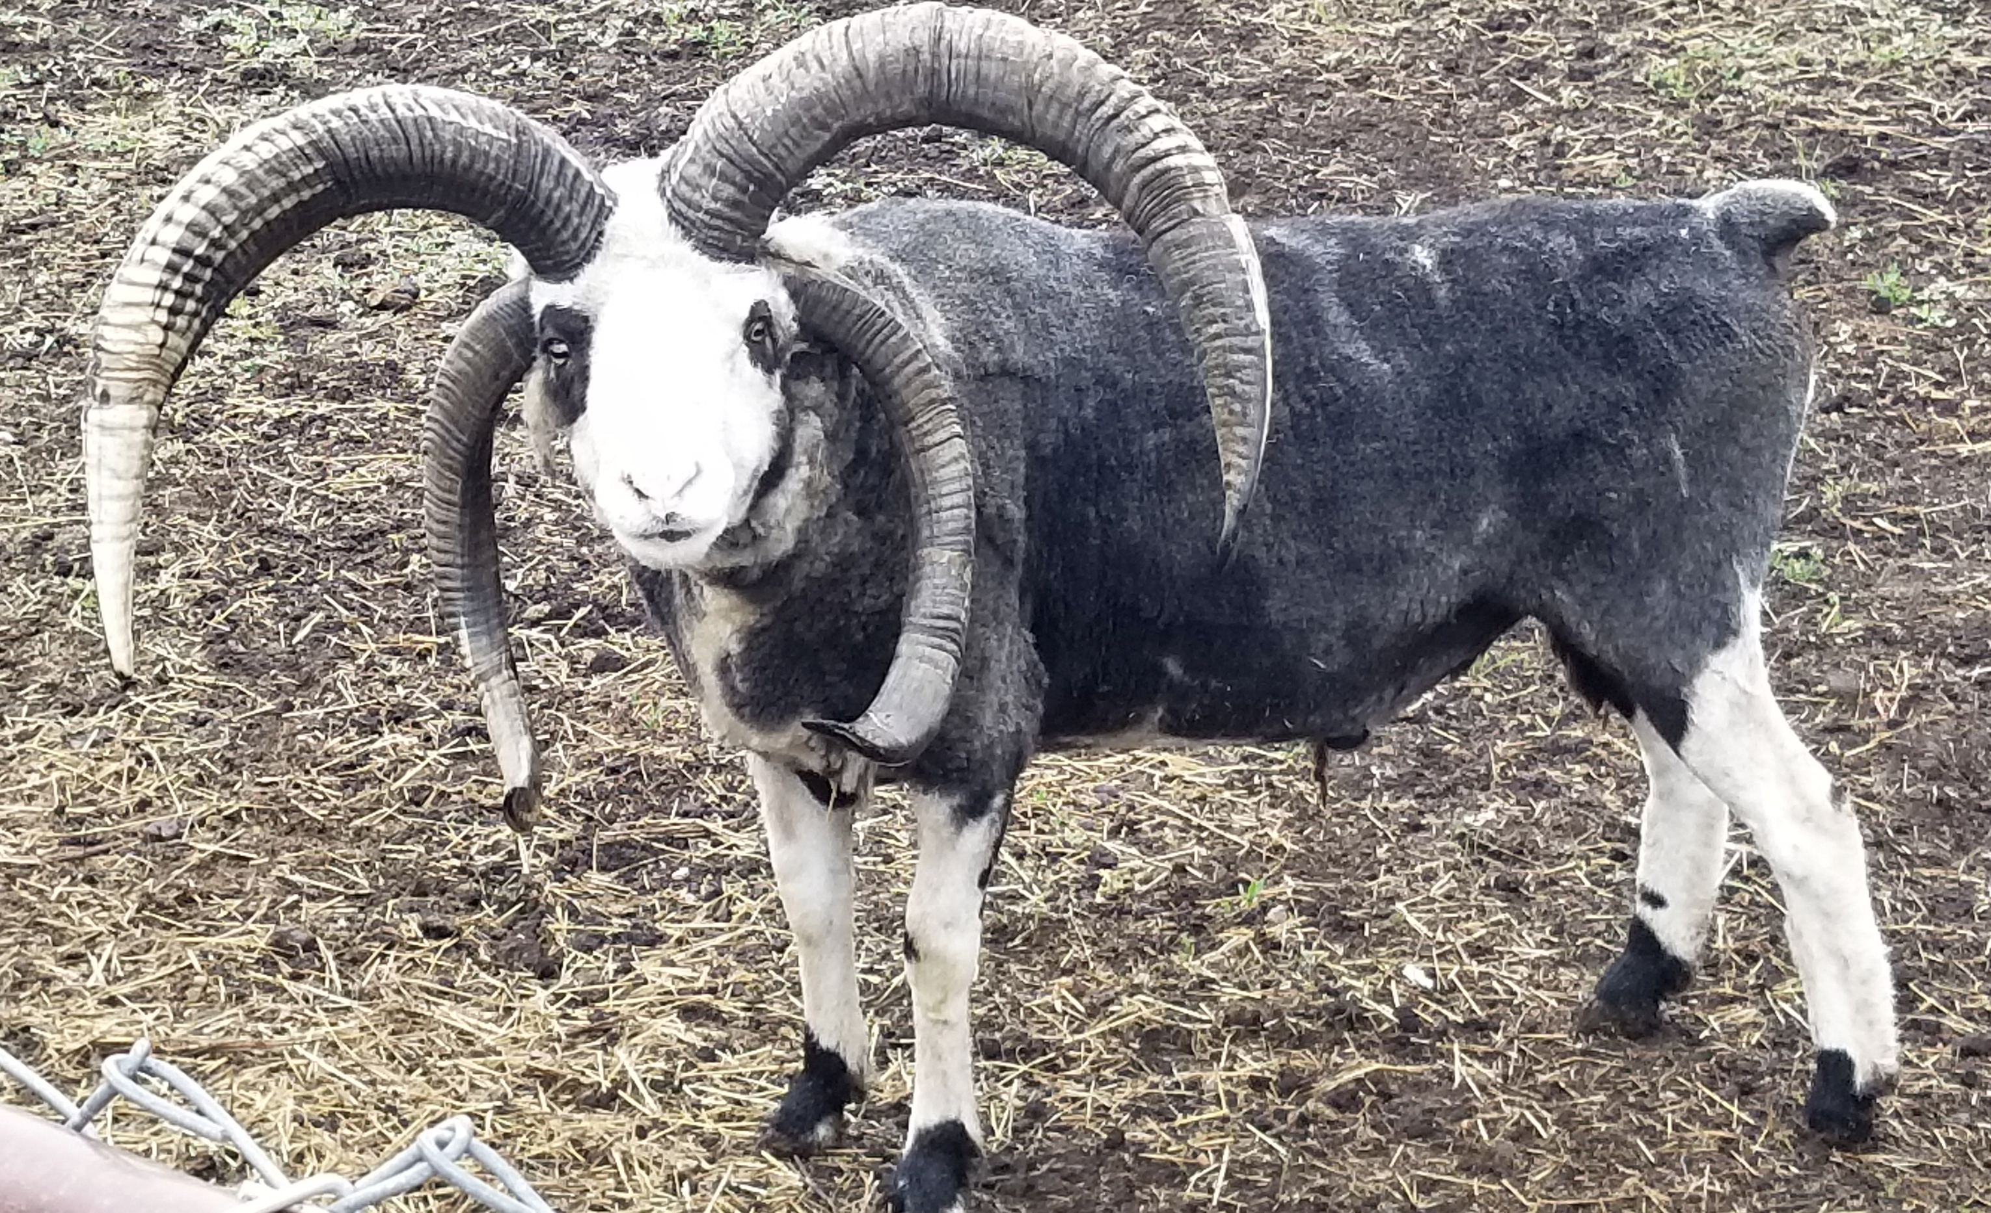
Et toi t’es qui ?
Développeur Java
Travaille chez Evoyageurs-SNCF
Appétence pour le côté ops
Râleur invétéré
Pierre LACHEVRE
alias
Rock The Goat

Slide 5




E-voyageurs SNCF
Filiale de SNCF Voyageurs, créée en octobre 2018
Regroupe les forces numériques du groupe au service des transporteurs

Slide 6
Sommaire
Il peut me faire l’historique de Git à travers les âges ?
Git, c’est pas compliqué je vais tout t’expliquer
Git contre attaque
Les pièges à Noob
A la découverte des commandes perdues
Les pièges plus velus

Slide 7




Il peut me faire l’historique de Git à travers les âges ?
Notes:
Année de mise en place en 2005

Slide 8


Il peut me faire l’historique de Git à travers les âges ?
Git ?
⇒ Argo pour Connard.
Linus Torvalds
Junio C Hamano
“je ne suis qu'un sale égocentrique, donc j'appelle tous mes projets d'après ma propre personne. D'abord Linux, puis Git.”
Contributeur principal de Git
Notes:
Logiciel de gestion de version
Créé par Linus Tordvals (première version en 2005). Dernière version en Aout 2021

Slide 9




Il peut me faire l’historique de Git à travers les âges ?
Notes:
Alors là la question que tout le monde se pose c’est forcément ...« qui est le plus fort entre l’éléphant et l’hippopotame ? »
Bon si pas cette question qui est le plus fort entre git et svn ?

Slide 10
Il peut me faire l’historique de Git à travers les âges ?
Git est plus rapide
Git est plus flexible
Git est mis à jour plus souvent
Notes:
Bah chacun a des points forts et faibles, mais :
Git est plus rapide
Git est plus flexible
Git est mis à jour plus souvent
Git est utilisé dans les écoles ⇒ moins de formations

Slide 11

Il peut me faire l’historique de Git à travers les âges ?
Notes:
Alors là la question que tout le monde se pose c’est forcément ...« qui est le plus fort entre l’éléphant et l’hippopotame ? »
Bon si pas cette question qui est le plus fort entre git et svn ?
Bah chacun a des points forts et faibles, mais :
Git est plus rapide
Git est plus flexible
Git est mis à jour plus souvent
Git est utilisé dans les écoles ⇒ moins de formations

Slide 12
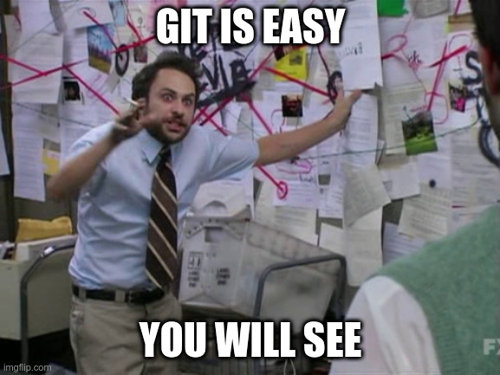
Git c’est pas compliqué je vais tout t’expliquer

Slide 13
Git c’est pas compliqué je vais tout t’expliquer
Repository: dépôt. Emplacement ou les fichiers sont stockés
Branche : Pointeur vers un commit (master/primary, develop)
Commit : Arborescence de fichiers avec des méta données (description, auteur …). A un ou des commit parent (pour former un arbre)

Slide 14
Git c’est pas compliqué je vais tout t’expliquer
Blob (Binary Large Object): contenu d’un fichier
Tree : décrit une arborescence d’objets. Est constitué de sous tree et de blobs (arborescence de répertoire)
Tag : Représente un commit spécifique. Souvent utilisé pour les numéros de version.

Slide 15
Git c’est pas compliqué je vais tout t’expliquer
F4
F5
F2
F3
F1
Master
Branche 1
F6
F7
Branche 2

Slide 16
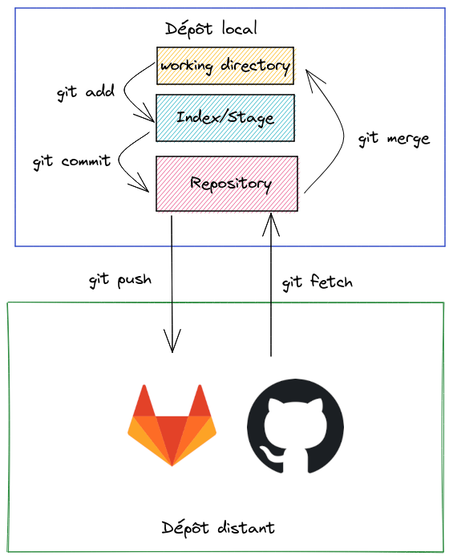
Git c’est pas compliqué je vais tout t’expliquer

Slide 17

Git contre attaque

Slide 18

Git contre attaque
Git fetch
Repository
local
Repository
distant
On télécharge le contenu distant
mais on ne met pas à jour l’état
courant du dépôt local

Slide 19
Git contre attaque
Git merge
Working Directory
Repository
local
On met à jour le contenu local

Slide 20
Git contre attaque
Git merge
Master
Branche 1
Notes:
Création d’un commit de merge en ajoutant –no-ff
Ou alors tout simplement si pas possibilité de fast forward
Fast forward ? Bah si pas de commit entre la création de la branche et le merge sur la branche d’origine ⇒ fast forward

Slide 21
Git contre attaque
Git add
Working Directory
Index
On ajoute le contenu dans l’index
Notes:
L'avantage de la stage area c'est que si tu travailles sur plusieurs fichiers en même temps, tu peux alors choisir lesquels envoyer, par exemple ceux qui sont au stade final, et garder en stage area ceux qui nécessitent encore que tu travailles dessus. Ainsi, la stage area te permet de compléter les fichiers, morceaux par morceaux, sans avoir à les déposer sur le dépôt final.

Slide 22
Git contre attaque
Git commit
Index
Repository
local
On ajoute le contenu de l’index dans le repository

Slide 23
Git contre attaque
Git push
Repository
local
Repository
distant
On envoit le contenu du repository local
vers le repository distant

Slide 24
Git contre attaque

Slide 25
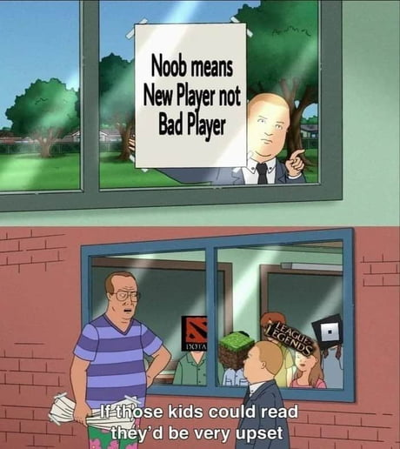
Les pièges à Noob
Notes:
A ma gauche Geoffroy ! 1M80 et quelques au garot, 92 kg facile
A ma droite Rudy ! Qui n’a pas voulu nous confier sa taille et son poids …

Slide 26


Les pièges à Noob
Geoffroy Perrin
Rudy Baer
Lead dev … PHP (le pauvre)
Organisateur de codeursenseine
Co organisateur de codeursenseine
Essaye de constamment digitaliser
l’univers du digital en digitalisant
les processus métier digitaux
Vieux con chauve écolos des internets
Proctologue
CTO du BearStudio
Notes:
A ma gauche Geoffroy ! 1M80 et quelques au garot, 92 kg facile
A ma droite Rudy ! Qui n’a pas voulu nous confier sa taille et son poids …

Slide 27
Les pièges à Noob
Git branch
branche_corrective
Git checkout
branche_corrective
Repository
local
Git commit -am
« hé hé Rudy tu vas adorer ce
que j’ai fait »
Repository
distant
Ça marche pas :’(
Normal :)
Git push
Notes:
Geoffroy et Rudy sont au bureau
Geoffroy commence un nouveau développement
Il réalise donc un git checkout branche_corrective
Il fait plein de modification dans le code, décide que son développement est bon et lance un git commit -am « Héhé Rudy tu vas adoré ce que j’ai fait »
Il lance ensuite la commande git push et prévient Rudy qu’il y a un problème
Que s’est-il passé ? Et quels sont les autres problèmes ?

Slide 28
Les pièges à Noob
Refacto !
+ 2 fichiers
3 fichiers modifiés
Git checkout -b
fix/JT-4356_upload_error
Repository
local
Git commit -am
« Réalisation de la feature X lié à la jira #324 »
Repository
distant
Vas y tu peux
relire !
Ça compile pas !
Git push origin fix/JT-4356_upload_error
Notes:
Geoffroy et Rudy sont au bureau
Geoffroy commence un nouveau développement en créant une branche en faisant un git checkout -b ma_super_branche
Ravi il ajoute 2 nouveaux fichiers et en modifie 30 autres (les refactos c’est trop chouette)
Il décide que son développement est bon et lance un git commit -am « Réalisation de la feature X lié à la jira #324 »
Il lance ensuite la commande git push origin ma_super_branche et prévient Rudy
Rudy commence la relecture de code et se rend compte que celui ci ne compile pas. Que s’est-il passé ?

Slide 29
Les pièges à Noob
Git checkout -b
fix/JT-4356_upload_error
Repository
local
Git commit -am
« Réalisation de la feature X lié à la jira #324 »
Repository
distant
Ça marche pas !
Git commit + git push
1- Git push origin fix/JT-4356_upload_error
2- Git push origin fix/JT-4356_upload_error
Notes:
Geoffroy et Rudy sont au bureau
Geoffroy commence un nouveau développement en créant une branche en faisant un git checkout -b ma_super_branche et push ensuite sa branche avec un git push origin ma_super_branche
Il code tout un tas de choses en PHP (le pauvre) décide que son développement est bon et lance un git commit -am « Réalisation de la feature X lié à la jira #324 »
Dans le même temps Rudy modifie lui aussi la branche et lance un git commit puis un git push
Geoffroy lance ensuite la commande git push origin ma_super_branche et prévient Rudy que quelque chose ne va pas. Que s’est-il passé ?

Slide 30
Les pièges à Noob
Git checkout -b
fix/JT-4356_upload_error
Repository
local
Git commit -am
« Réalisation de la feature X lié à la jira #324 »
Repository
distant
Tout a disparu !
Git pull +
git commit + git push
Git push origin fix/JT-4356_upload_error
Notes:
Geoffroy et Rudy sont au bureau
Geoffroy commence un nouveau développement en créant une branche en faisant un git checkout -b ma_super_branche et push ensuite sa branche avec un git push origin ma_super_branche
Il code tout un tas de choses, décide que son développement est bon et lance un git commit -am « Réalisation de la feature X lié à la jira #324 » puis un git push
Dans le même temps Rudy modifie lui aussi la branche et lance un git pull, git commit puis un git push
1h après Geoffroy appelle Rudy en catastrophe. Son code a dsparu ! Que s’est-il passé ?

Slide 31
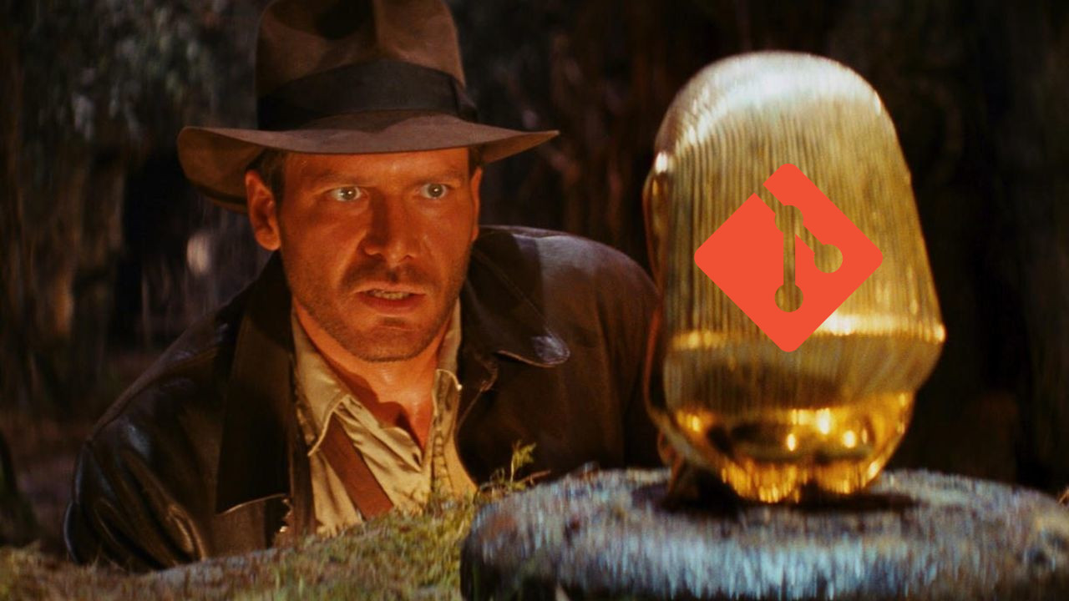
A la découverte des commandes perdues
Notes:
Git init = création d’un repository local
Git branch= création d’une branche locale
Git status= statut de la branche locale
Git checkout= récupération d’une branche

Slide 32


A la découverte des commandes perdues
Git reset --soft
Working Directory
Index
Repo local
Notes:
Git reset : Change l’état de l’index, du repository local et/ou du working directory

Slide 33
A la découverte des commandes perdues
Git reset --mixed
Working Directory
Index
Repo local

Slide 34
A la découverte des commandes perdues
Git reset --hard
Working Directory
Index
Repo local

Slide 35
A la découverte des commandes perdues
Git rebase
Master
Branche 1
Commit sur la branche distante
Notes:
Git rebase : Rejoue les commit d’une branche sur une autre
Mais du coup quel est la différence avec le merge ?
Dame de la cantine qui sert une assiette petit à petit et dés que conflit stop
merge ⇒ prend la marmite et déverse dans l’assiette et ça déborde partout

Slide 36

A la découverte des commandes perdues
Notes:
Git rebase : Rejoue les commit d’une branche sur une autre
Mais du coup quel est la différence avec le merge ?
Dame de la cantine qui sert une assiette petit à petit et dés que conflit stop
merge ⇒ prend la marmite et déverse dans l’assiette et ça déborde partout

Slide 37
A la découverte des commandes perdues
Git cherry-pick
Master
Branche 1
Branche 2
Notes:
Git cherry-pick : Ajoute un commit d’une branche sur une autre branche

Slide 38

A la découverte des commandes perdues
Git stash
Working Directory
Index
Notes:
Git stash : Enregistre l’état du working directory et de l’index

Slide 39
A la découverte des commandes perdues
Git stash
Stash 3
Stash 3
Stash 2
Stash 1
Notes:
Le stash fonctionne comme une pile LIFO (Last In First Out)
Dernier élément ajout est le premier à partir

Slide 40
A la découverte des commandes perdues
Git stash pop
Stash 3
Stash 3
Stash 2
Stash 1

Slide 41
A la découverte des commandes perdues
Git bisect
Application non fonctionnelle
Position du bisect
Application fonctionnelle

Slide 42

Les pièges plus velus
Notes:
Geoffroy et Rudy sont au bureau
Geoffroy commence un nouveau développement (branche etc)
Il code tout un tas de choses, fait un git rebase depuis la branche develop.
Il tente de faire un push de sa branche, mais une erreur est remontée. Pourquoi ?

Slide 43
Les pièges plus velus
Ça marche pas !
Git checkout -b
fix/JT-4356_upload_error
Repository
local
Git commit -am
« Réalisation de la feature X lié à la jira #324 »
Git rebase
origin/develop
Normal :)
1- Git push origin fix/JT-4356_upload_error
Repository
distant
2- Git push origin fix/JT-4356_upload_error
Notes:
Geoffroy et Rudy sont au bureau
Geoffroy commence un nouveau développement (branche etc)
Il code tout un tas de choses, fait un git rebase depuis la branche develop.
Il tente de faire un push de sa branche, mais une erreur est remontée. Pourquoi ?

Slide 44
Les pièges plus velus
Ma branche a l’air cassée !
Git checkout -b
fix/JT-4356_upload_error
Repository
local
3* Git commit -am
« Réalisation de la feature X lié à la jira #324 »
Git rebase
develop
Git pull
develop
Normal :)
1- Git push origin fix/JT-4356_upload_error
Repository
distant
Git commit + push
* 3 develop
2- Git push origin fix/JT-4356_upload_error
Notes:
Geoffroy et Rudy sont au bureau
Geoffroy commence un nouveau développement (branche etc)
Il code tout un tas de choses, fais un git push
Rudy push des dev sur develop
Geoffroy rebase depuis develop
Le message lui dit de faire un git pull
Il s’exécute et push le résultat, puis créer une MR
Il va sur sa MR et se rend compte qu’il y a beaucoup trop de commit sur sa branche ! Des doublons de commit notamment ! Que s’est-il passé ?
Correction git reflog, git reset –hard
Pourquoi ? Quand on fait un rebase on créé des nouveaux hash de commit, du coup quand on merge bah on duplique les commit

Slide 45
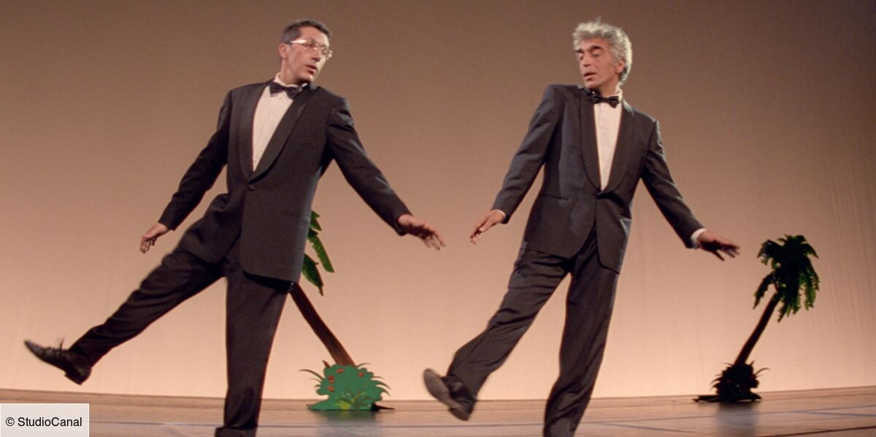
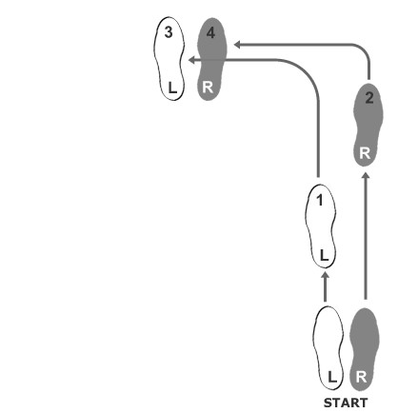
Les pièges plus velus
Foxtrot
Notes:
La prochaine slide concerne une danse.
Ce n’est pas un tango ou un chacha, encore moins une bosanova, quand t’as gouté à cette danse, là tu ne peux plus faire que ça.
J’ai bien sûr nommé ….
le foxtrot

Slide 46
Les pièges plus velus
D
C
Foxtrot !
B
master
develop
A
Notes:
Deux branches avec commits spécifiques
Foxtrot = merge master vers branche 1.
Pourquoi ? Tout simplement parcequ’on change le premier parent de master
Explication :
Un merge commit a plusieurs parent :
- le head
- le commit sur lequel on a fait le merge
C’est pour ça que lorsqu’on fait un reset sur un commit de merge on demande de préciser le parent
Ainsi le commit de merge a ici le parent D et le parent B, mais quand on va push le commit l’ordre des parents va changer

Slide 47
Les pièges plus velus
D
C
B
develop
master
A
Notes:
Ainsi le commit de merge a ici le parent D et le parent B, mais quand on va push le commit l’ordre des parents va changer
Et on va se retrouver avec le nouveau graphe
Du coup nouveau historique de master D – C – A
Le commit B existe encore mais il a changé de place dans l’historique

Slide 48
Les pièges plus velus
Solution 1 : Rebase origin/master
D
C
C’
B
master
develop
A
Notes:
Corriger en faisant
- un rebase avec origin/master
- un git push force

Slide 49
Les pièges plus velus
Solution 2 : Supprimer le merge précédent et faire de master le premier parent
D’
D
C
B
master
develop
A
Notes:
Corriger en faisant
Git checkout origin/master
Git merge commit c
Git push origin +HEAD:master

Slide 50
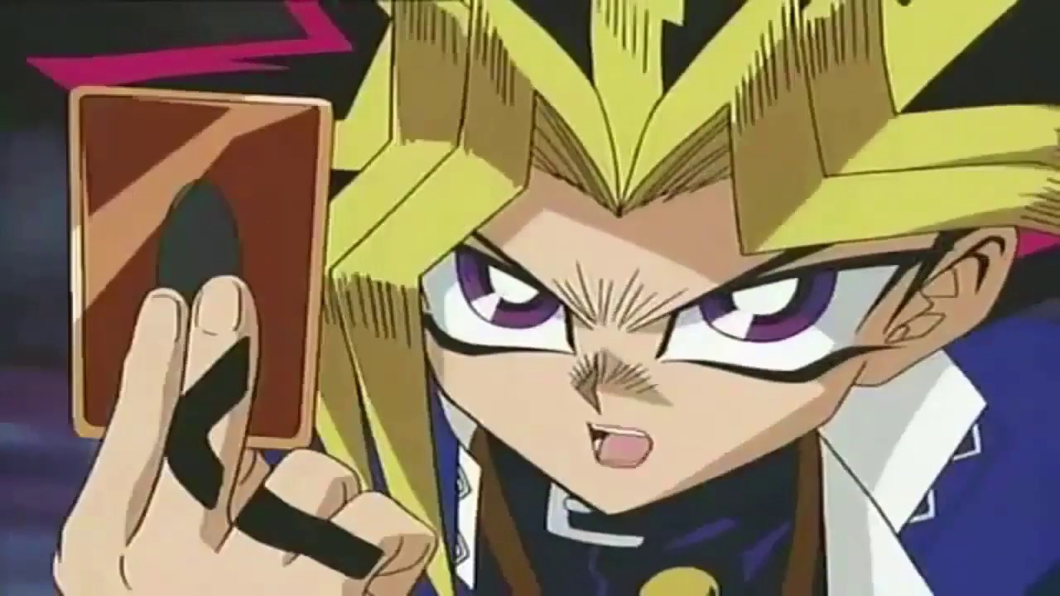
A toi de jouer !

Slide 51
A toi de jouer !
J’ai fait un commit sur la
Mauvaise branche !
Au secours !
que dois je faire ?
T’as essayé de
sacrifier une chèvre ?
Notes:
Git reset –soft
Git stash
Git checkout
Git stash pop
—
Git merge
Git reset –hard id commit précédent
Git push -f
—
Git cherry-pick
Git reset –hard id commit précédent
Git push -f

Slide 52
A toi de jouer !
J’ai cassé ma branche locale
avec mon dernier commit !
T’es mauvais Jack !
Notes:
Git reset –hard previous commit
Git reset previous commit
Git reset –soft previous commit
Puis
Git stash si modif à garder
git clean -f si untracked
Git checkout . Pour supprimer modif tracked file
Ou git reset --hard

Slide 53
A toi de jouer !
J’ai 5 commit à reprendre
d’une autre branche !
Sérieux !
RTFM !
Je vais jamais
m’en sortir !
Notes:
Git merge
Git cherry-pick
Git reset –soft | git stash

Slide 54
A toi de jouer !
Je sais pas qui c’est
mais il va prendre !
Depuis deux jours plus
rien ne fonctionne !
Qu’est ce qui
s’est passé ?
Notes:
Git bisect
Git blame

Slide 55

Et maintenant ?
https://git-scm.com/doc
Git config
Git bisect
Git request-pull
Git grep
Git rm
Git log
Foxtrot merge
ADOG : git log --all --decorate --oneline --graph
@rock_thegoat

Slide 56

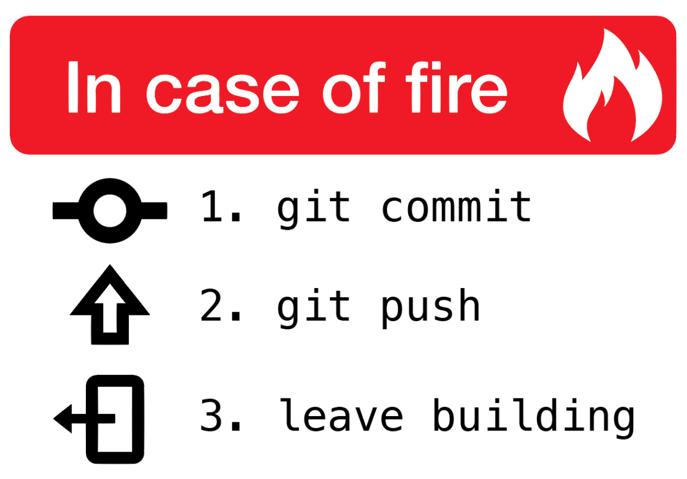
Merci !
@rock_thegoat

Slide 57

Des questions ?
@rock_thegoat

